Slide 1
作品名：文章系統
作者 : 巫靖翔

Slide 2
主要技術-前端部署 3
目
錄
主要技術-後端部署 4
網站導覽 5 – 20
流程圖 21 – 22
整體流程 23
未來展望 24

Slide 3
研究動機
網路快速發展導致線上閱讀成為獲取資訊的主流方式。現有的文章網站,在用戶體驗和功能上還存在不足。為此我開發了這個文章平台,目的提供更優質的閱讀體驗和更豐富的功能。 以下是我的研究動機：
構建簡潔美觀的閱讀界面,使用 Tailwind CSS 優化用戶體驗。
實現發佈、評論、點讚等基礎功能,支持用戶互動。
應用 Ajax 技術提升互動效果,創建流暢的用戶體驗。
使用 RWD 響應式網頁設計,實現不同設備的兼容性。
加入圖片上傳、分類等功能,強化內容管理。
使用 Python/Django 開發,系統擴展靈活,便於後續維護。
通過研發這個文章發佈平台,我希望能豐富網路內容生產和傳播,提升在線閱讀體驗,打造有價值的內容社區。

Slide 4

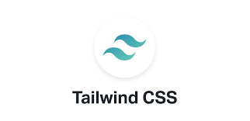
主要技術-前端部署
Ajax
透過 Ajax，網頁應用程式能夠在不干擾當前頁面顯示和行為的情況下，與伺服器進行異步傳送和接收資料。
Tailwind CSS
網頁頁面切板、用戶體驗優化。

Slide 5



主要技術-後端部署
Django
基於Python的web框架。其遵循MVC/MVT架構，分為Model資料庫、View用戶界面、Controller邏輯控製，這三部分。另外也內置了發送電子郵件的框架，只需將相應的email服務配置完成設定就可以寄件。
Gmail
使用Django觸發Gmail電郵引擎發送電子郵件。
SQLite
一種輕量級的嵌入式關聯式資料庫管理系統（RDBMS），它是一個零配置、無伺服器的、開源的資料庫引擎。

Slide 6
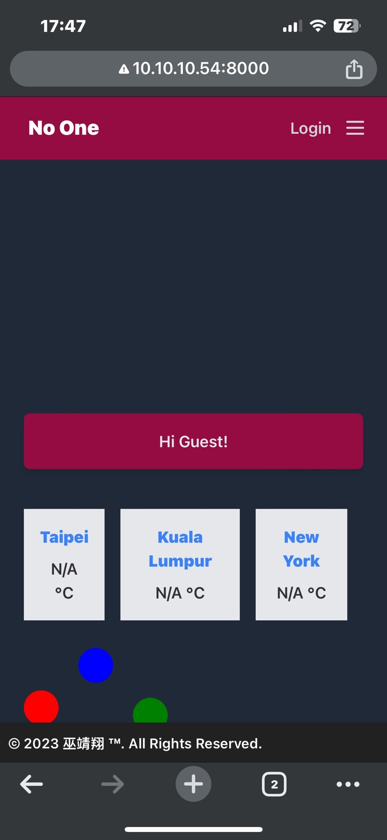
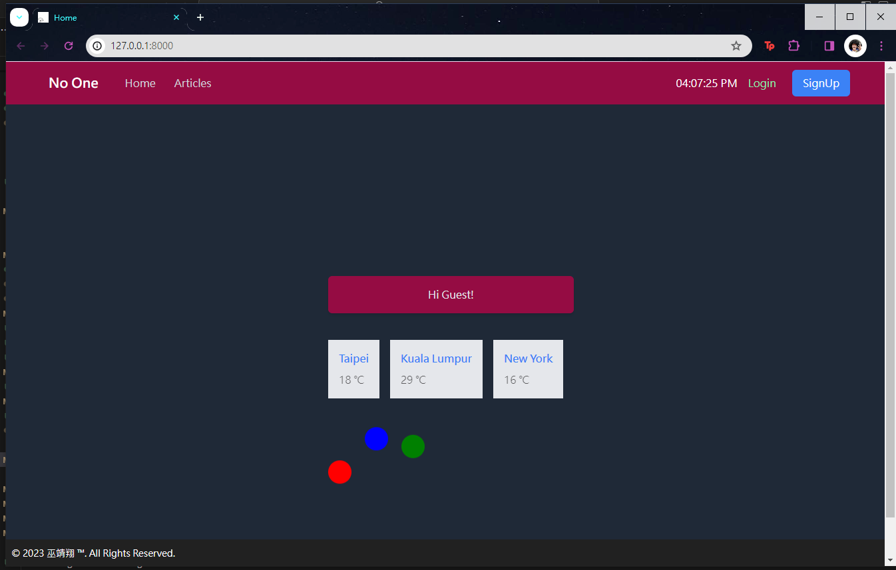
首頁
手機版-首頁
電腦版-首頁
電腦版與手機版未登入狀態。

Slide 7
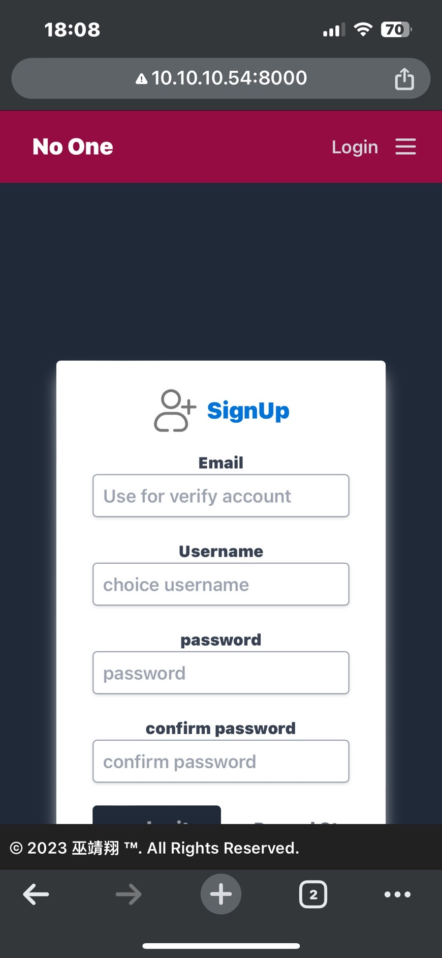
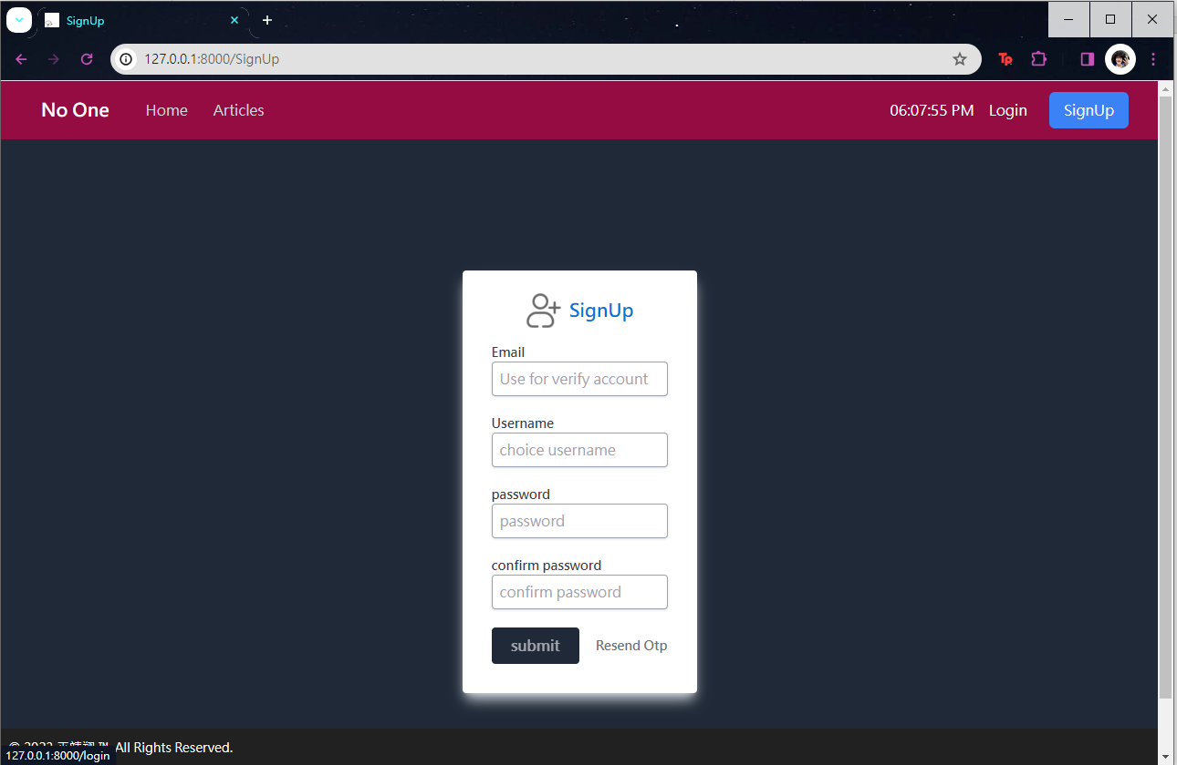
註冊
手機版-註冊頁面
電腦版-註冊頁面
電腦版與手機版註冊頁面。

Slide 8
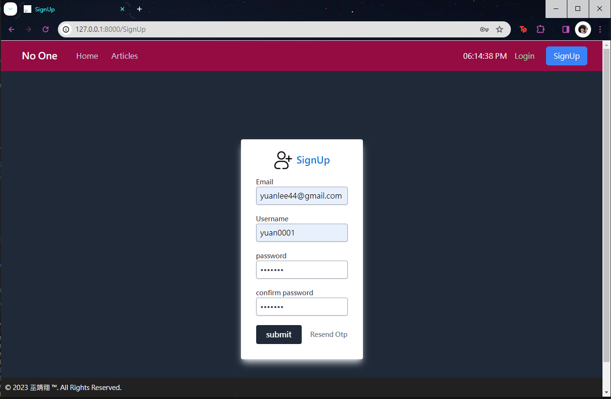
註冊
填寫完相關資料後點擊submit按鈕即可送出創建賬號申請。

Slide 9
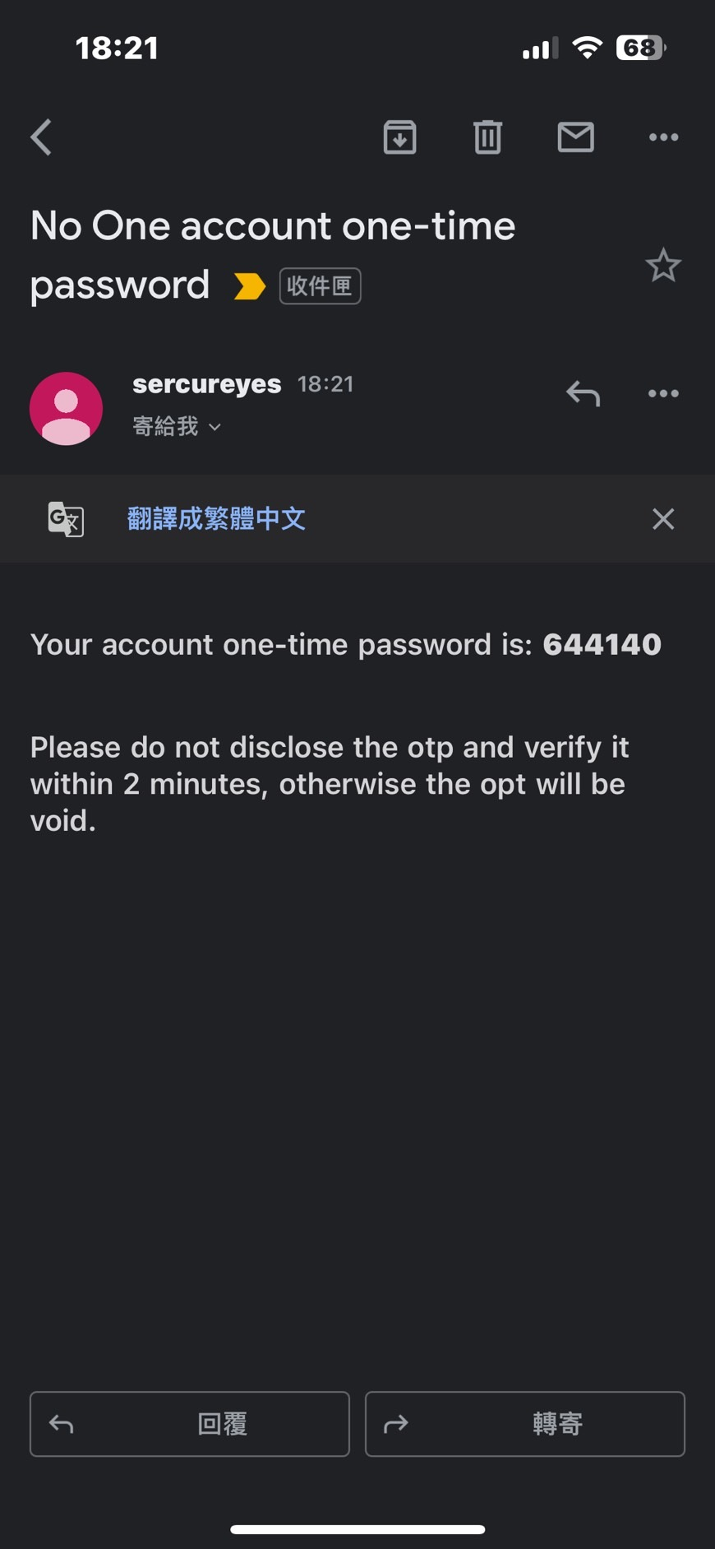
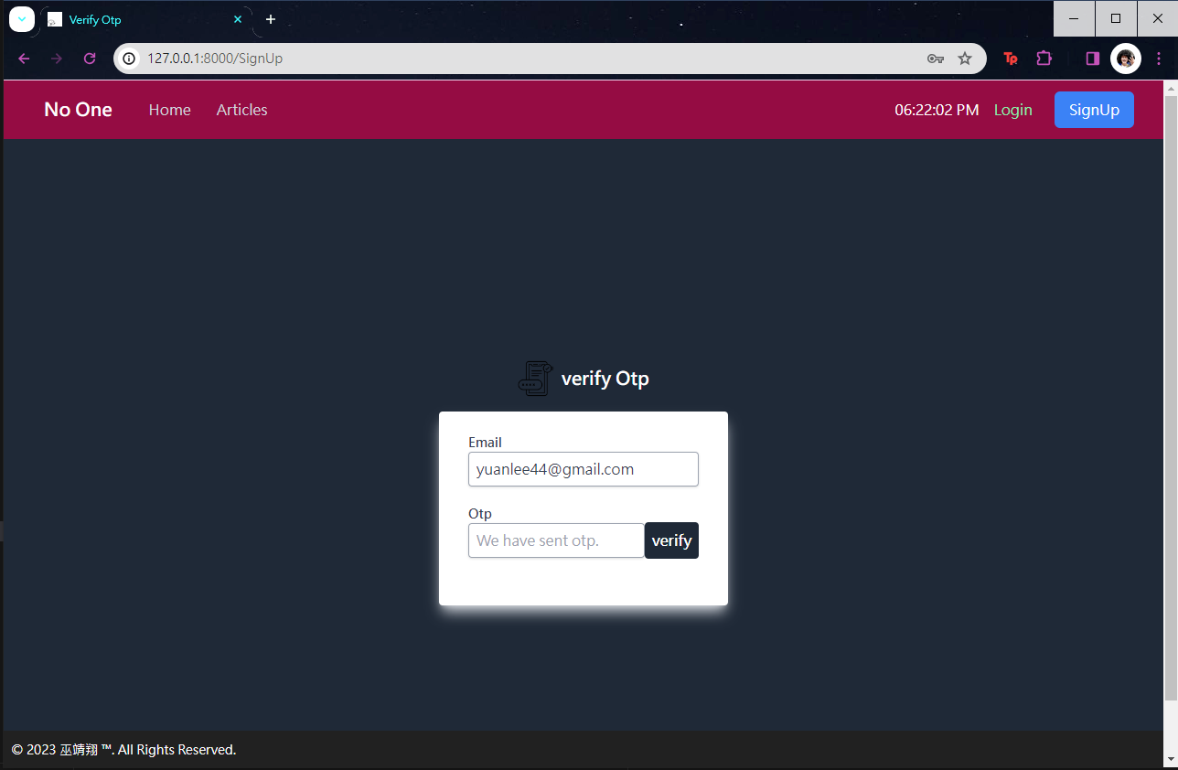
註冊
填入網站發出的OTP-code即可啟動賬戶。

Slide 10
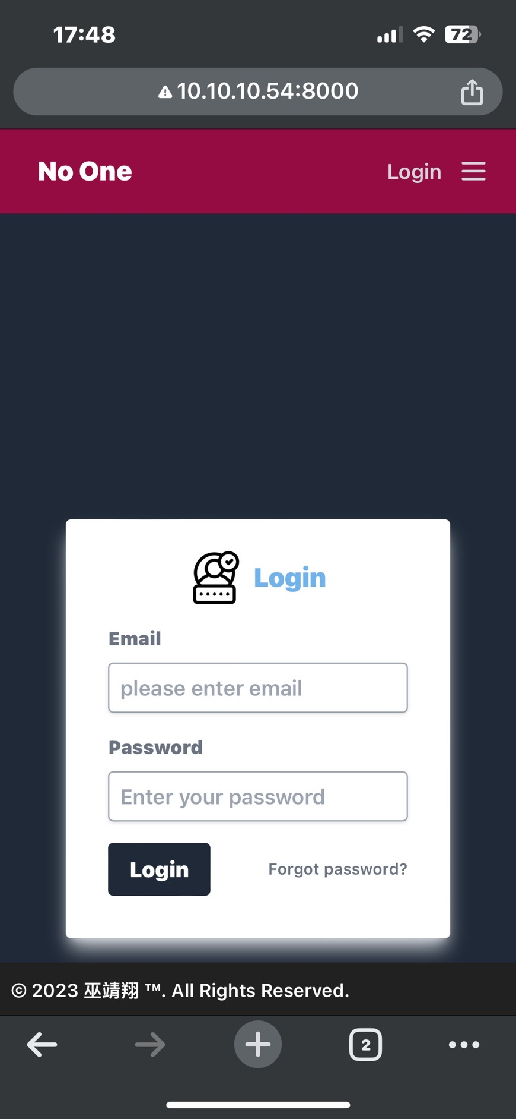
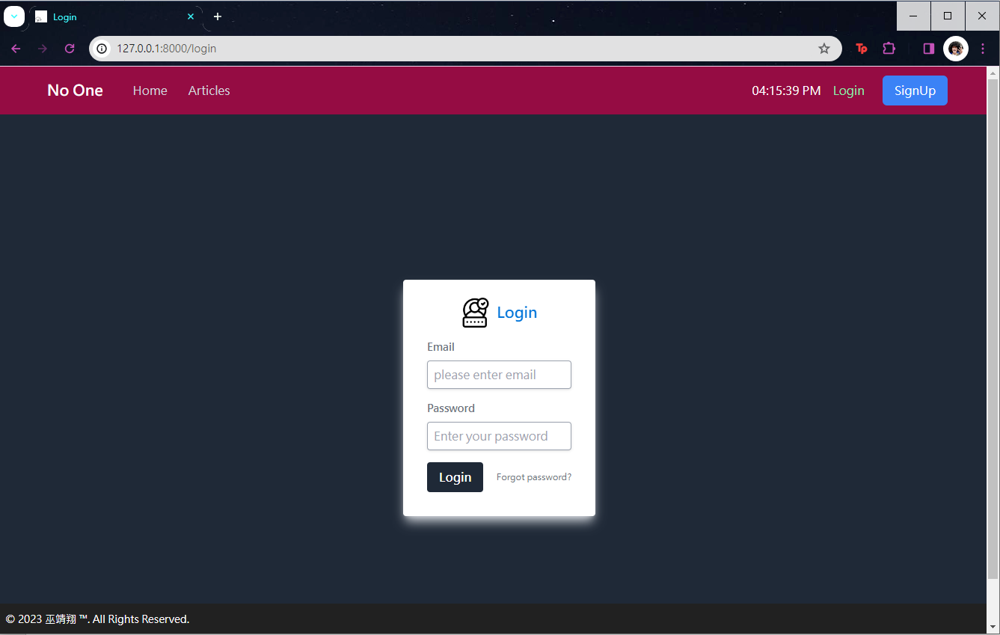
登入
手機版-登入頁面
電腦版-登入頁面
電腦版與手機版登入頁面。

Slide 11
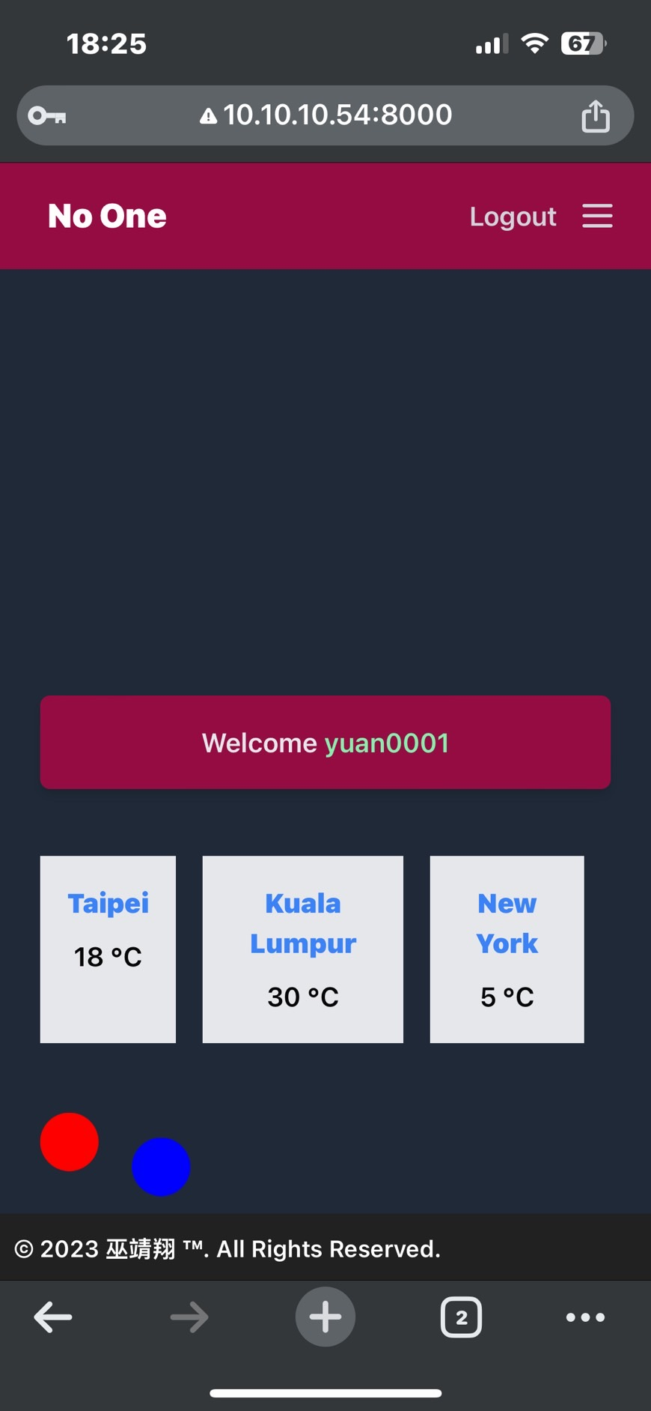
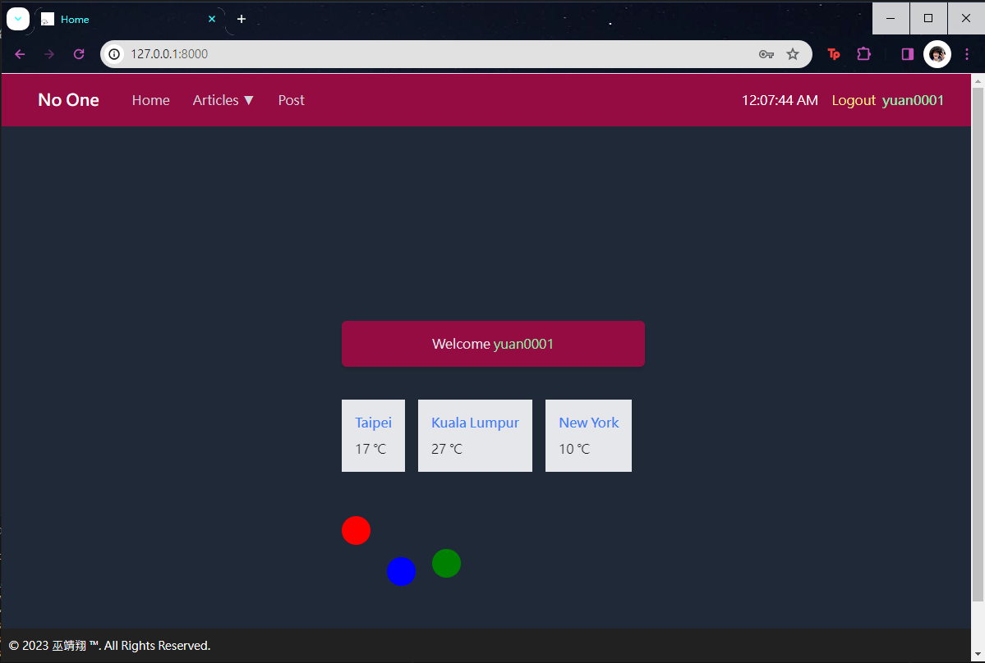
首頁
登入後顯示用戶名
登入後顯示用戶名
電腦版-首頁
電腦版與手機版登入後顯示該用戶。

Slide 12
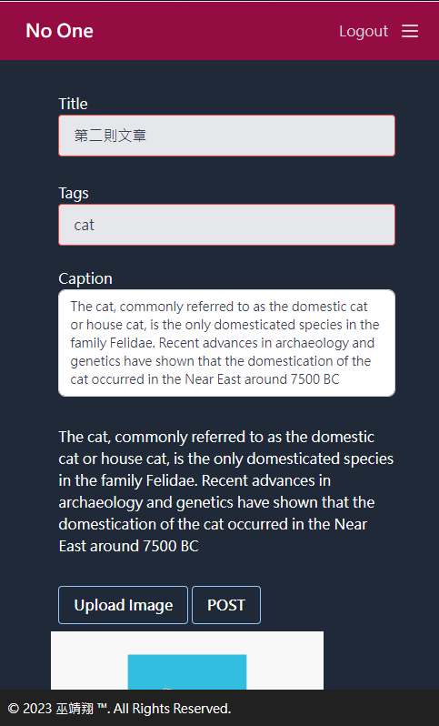
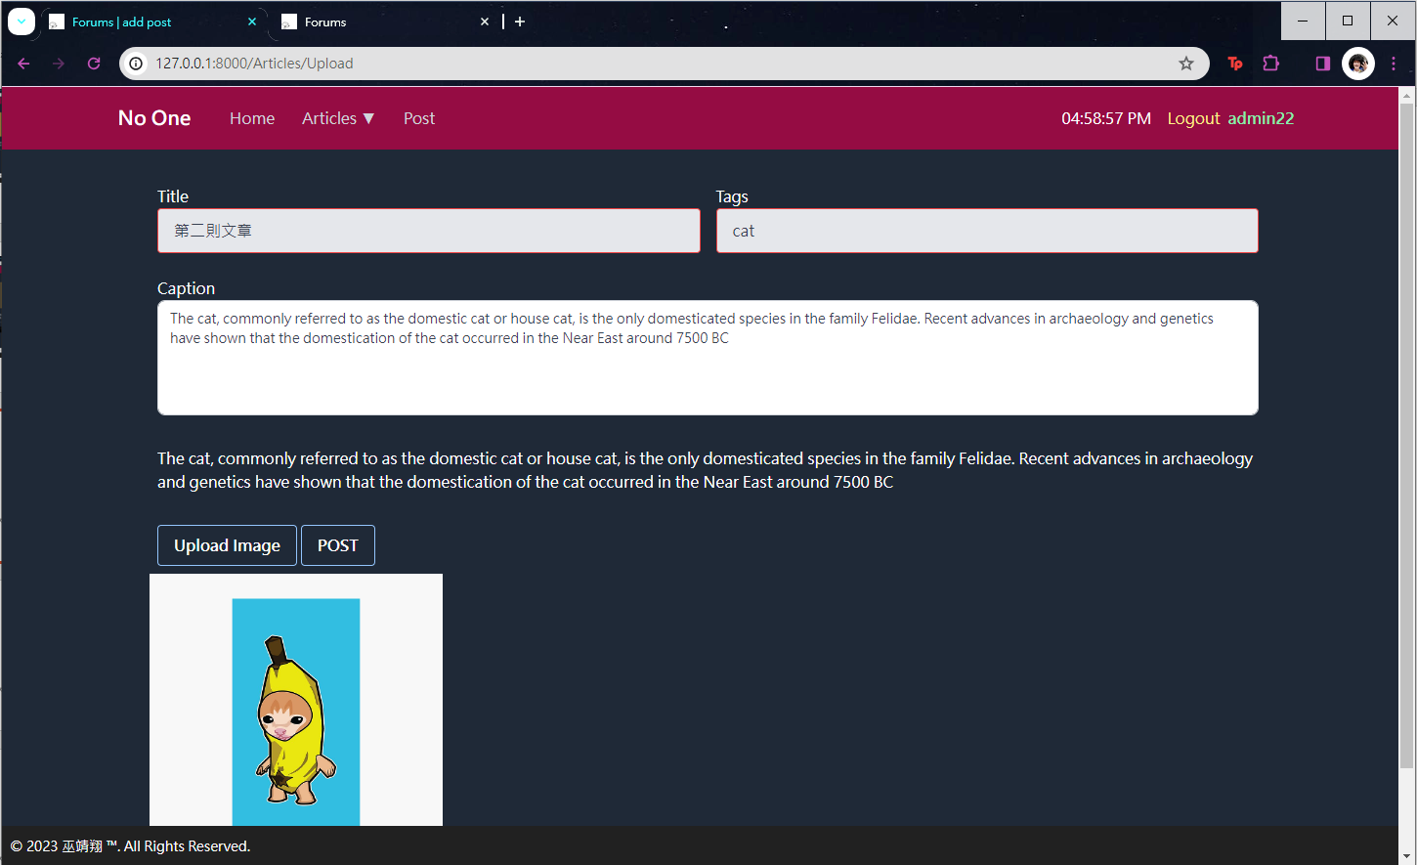
撰寫新文章
手機版-撰寫新文章
文章排版預覽
文章排版預覽
電腦版-撰寫新文章
只有登入後才可訪問撰寫新文章的頁面，Upload Image可供使用者一次性選取最多6張圖片（也可選擇不為文章添加
圖片），POST按鈕為上傳貼文。

Slide 13
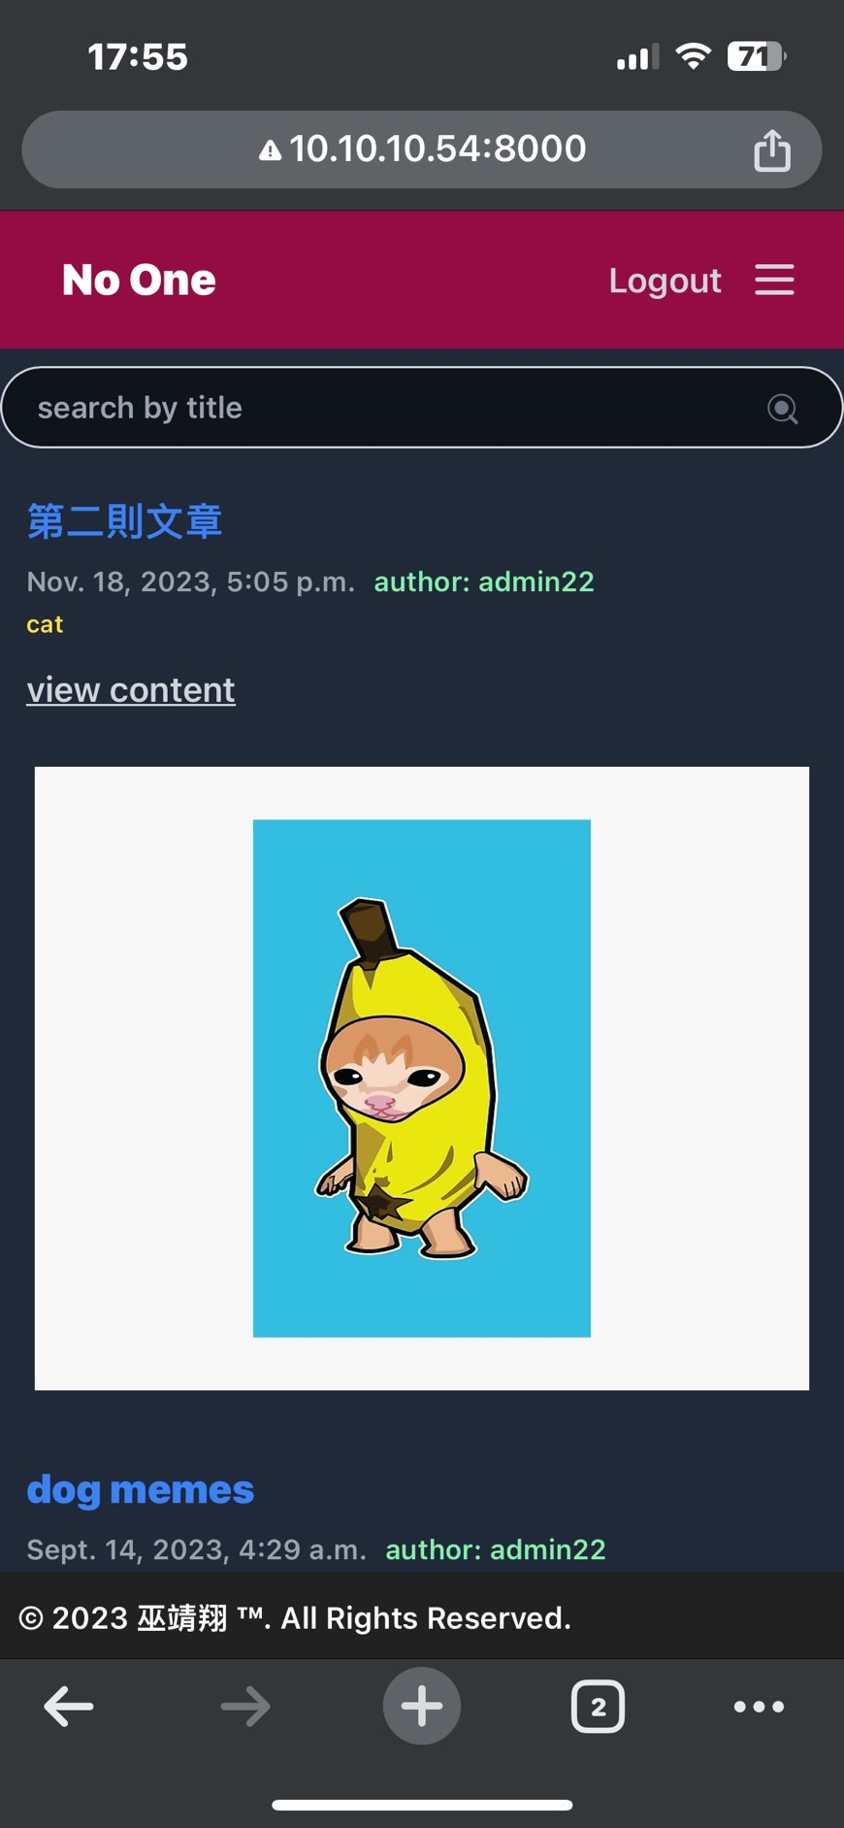
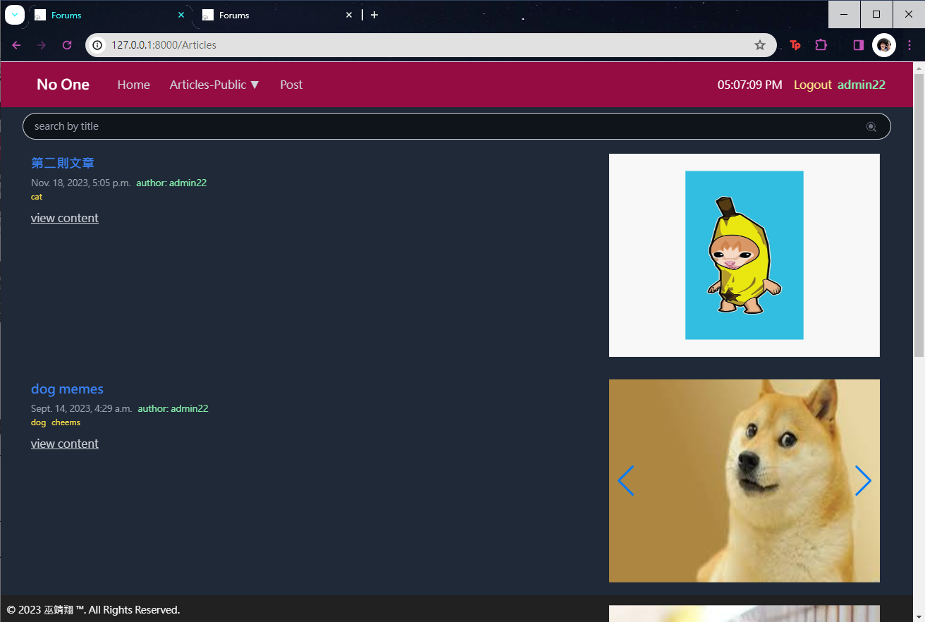
新文章撰寫成功
手機版-新文章
電腦版-新文章
文章排序為從新-舊，文章名【第二篇文章】為剛剛上傳的文章，表示新文章上傳成功。

Slide 14
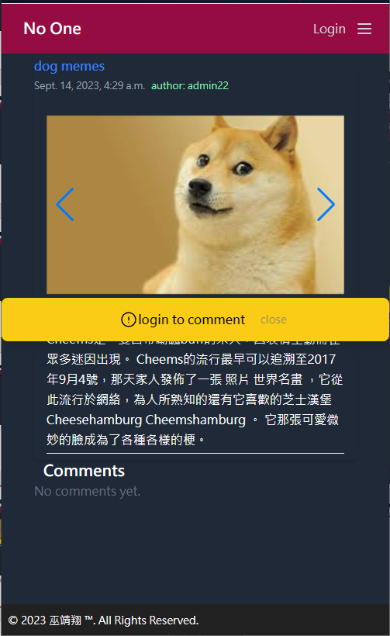
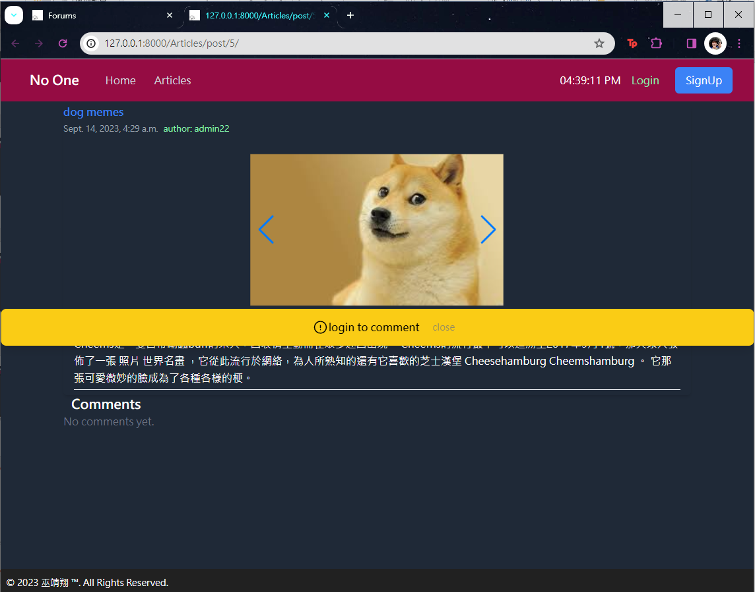
各別文章頁面
手機版- 各別文章頁面
電腦版-各別文章頁面
黃色label為登入提示，登入後才可以留言，點擊label的close按鈕可關閉提示。訪客身份（未登入）也可進入此頁面。

Slide 15
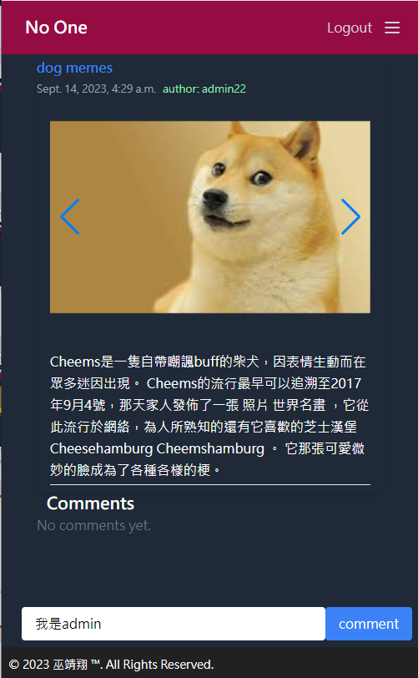
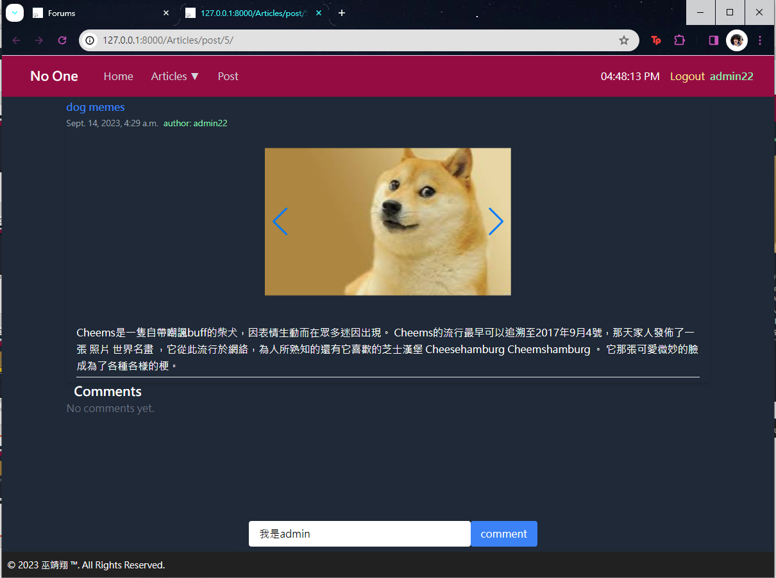
文章留言
手機版-文章留言
提交留言按鈕
提交留言按鈕
電腦版-文章留言
所有登入後的用戶都可對文章留言。

Slide 16
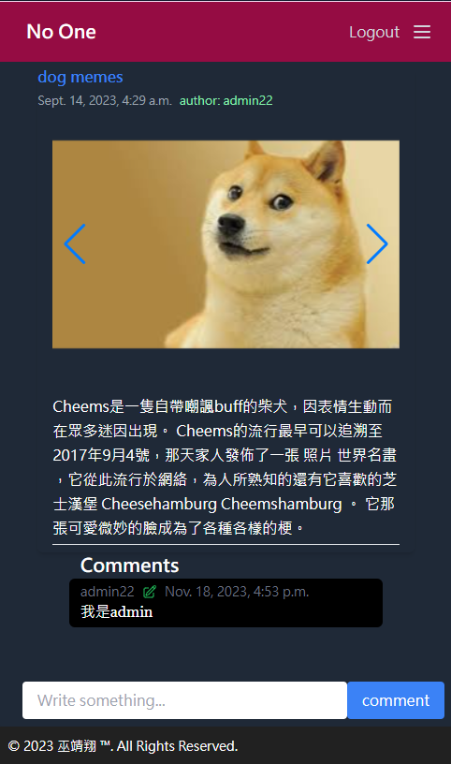
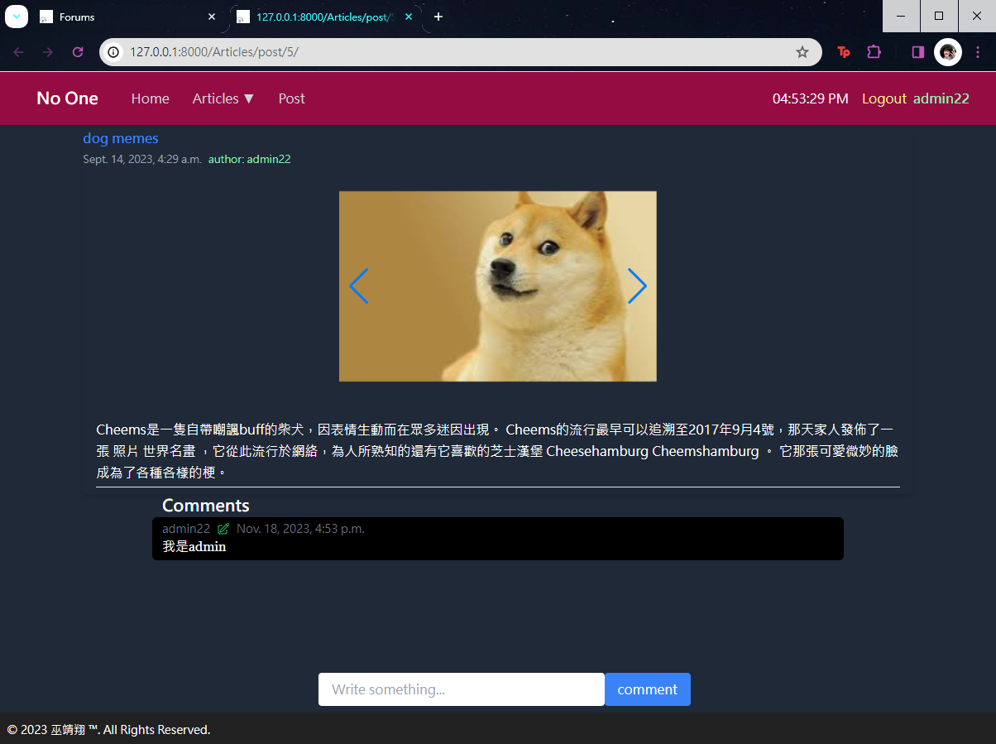
文章留言
手機版-文章留言
電腦版-文章留言
留言送出後會立即進行留言區刷新。

Slide 17
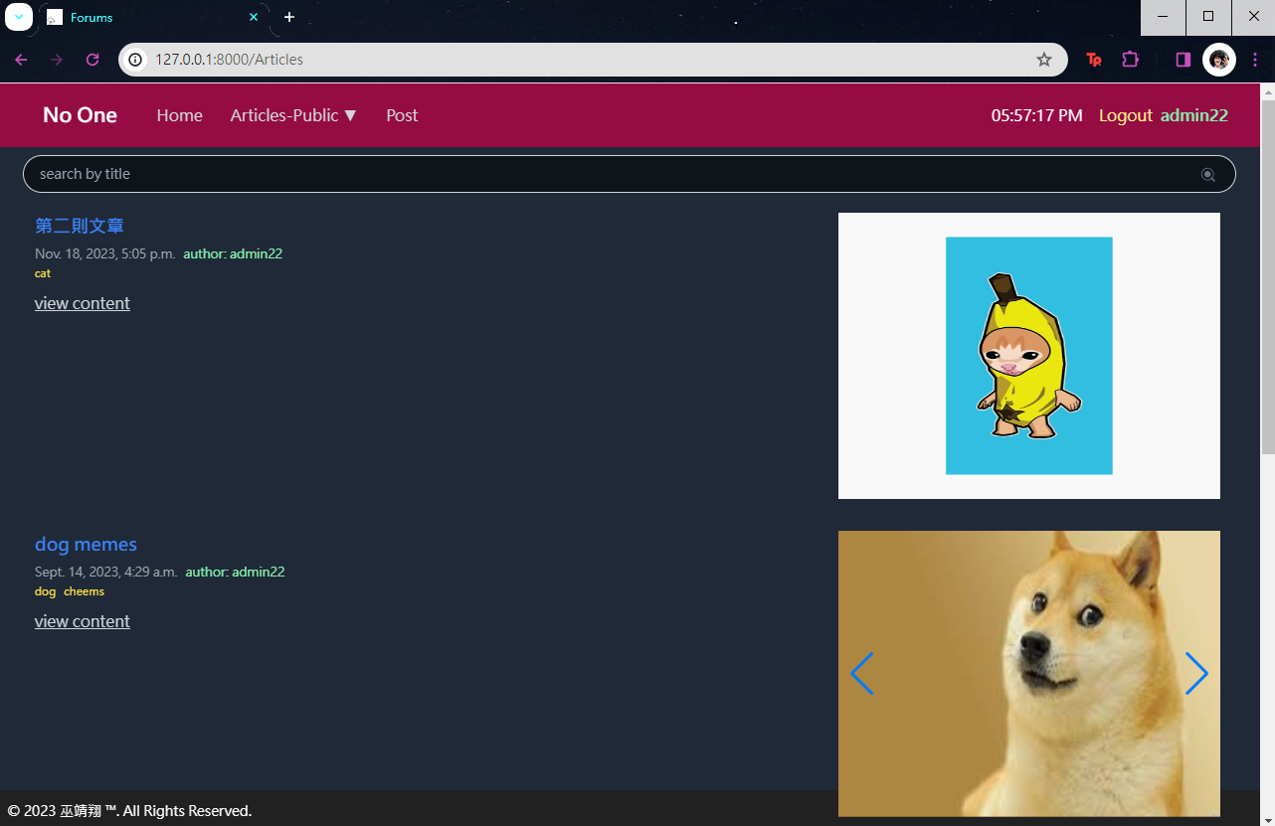
所有文章頁面
手機版-文章頁面
上一張圖按鈕
電腦版-文章頁面
下一張圖按鈕
電腦版與手機版文章頁面。未登入也能查看所有文章，上圖按鈕都為login，則表示尚未登入。

Slide 18
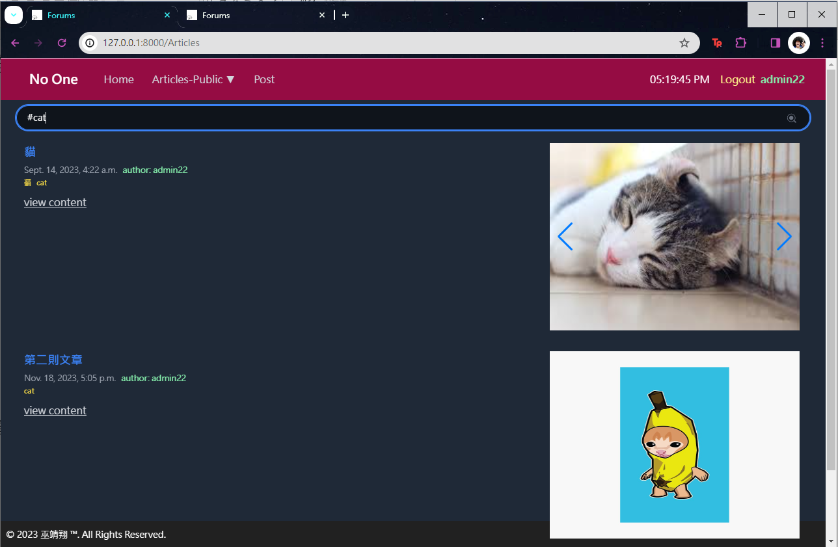
搜尋文章
若想以tag搜尋文章，只需要在搜尋條件前面加上#字號。反之，以文章標題搜尋，只需要輸入標題即可。

Slide 19
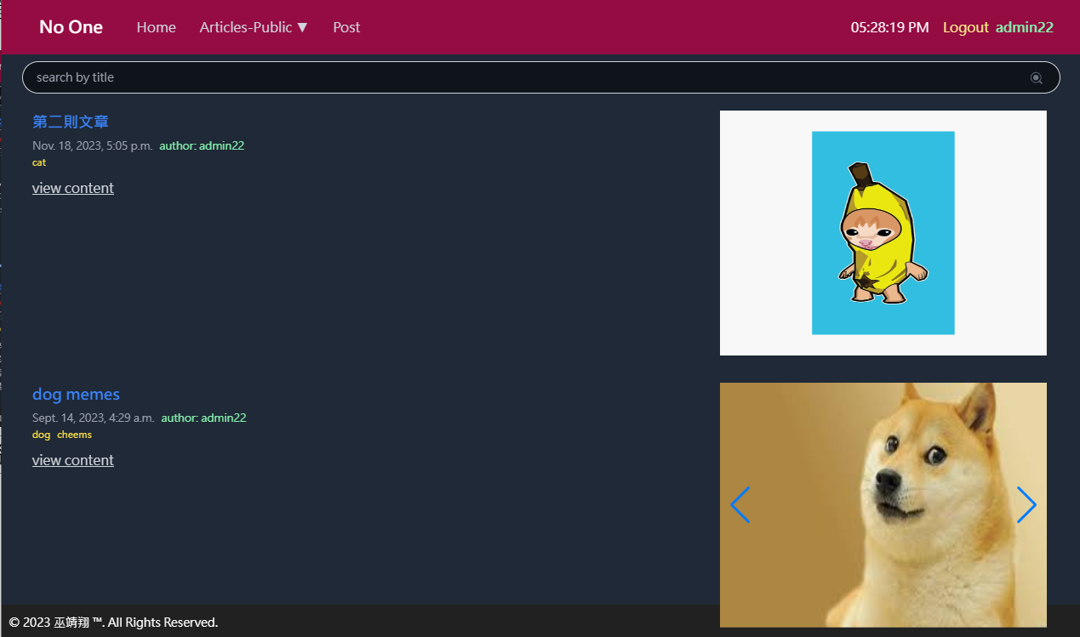
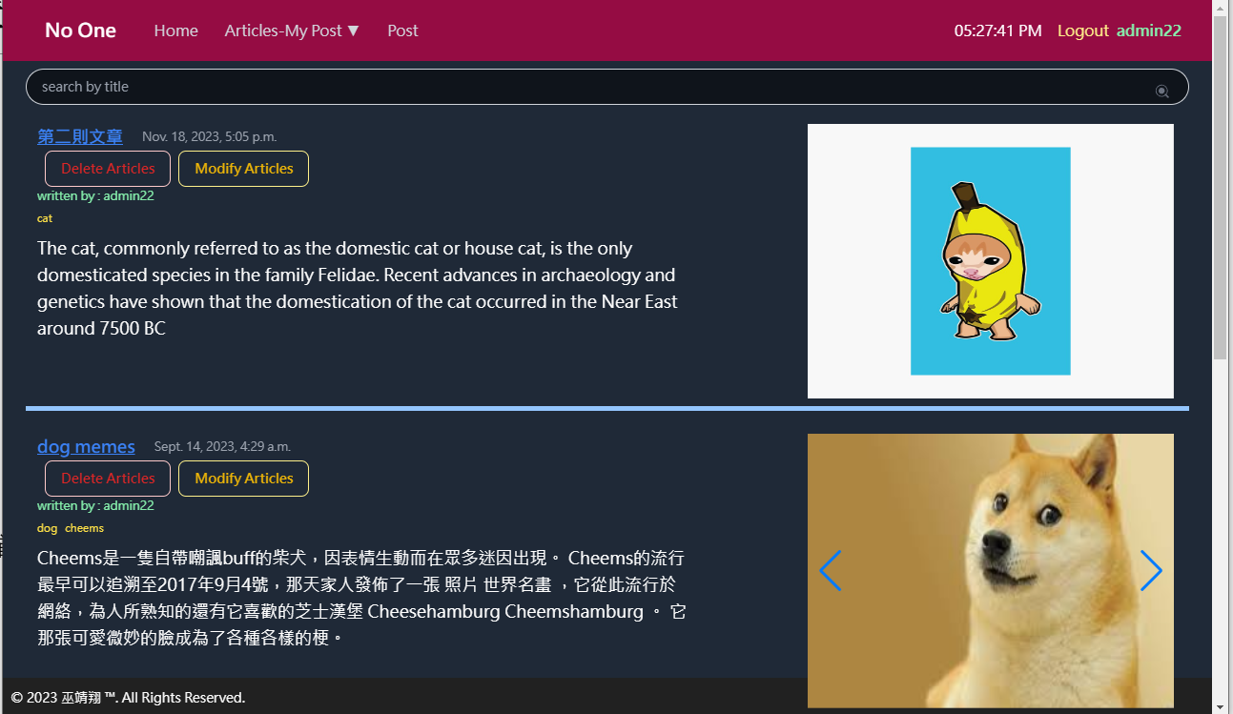
文章分區
【所有文章】
【我的文章】
文章分區分為【所有文章】以及【我的文章】。【所有文章】包含所有人撰寫的文章，【我的文章】只含本人的文章。

Slide 20
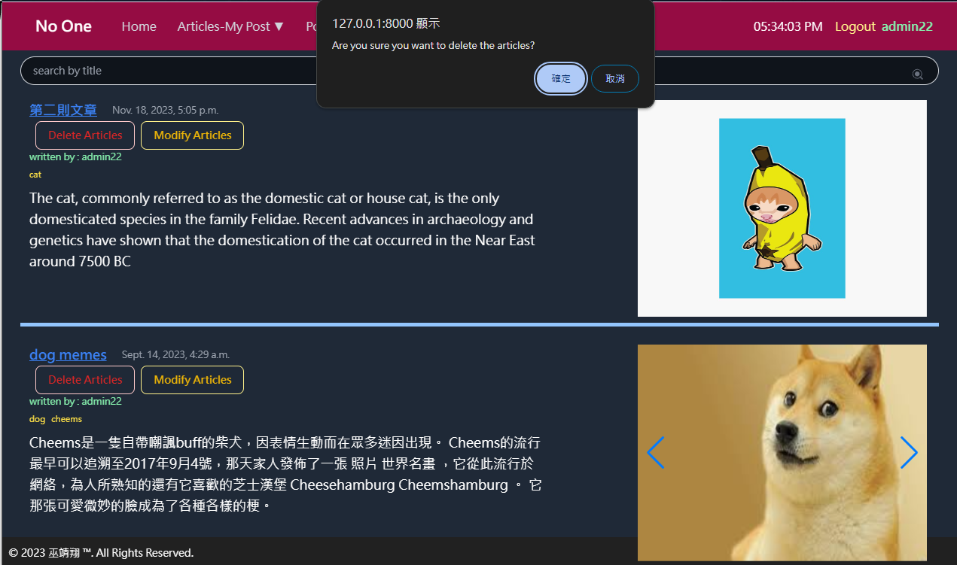
我的文章
在【我的文章】點擊Delete Articles後會出現詢問Alert，進行詢問是否刪除文章。若想對文章進行修改，只需要點擊Modify Articles即可。

Slide 21
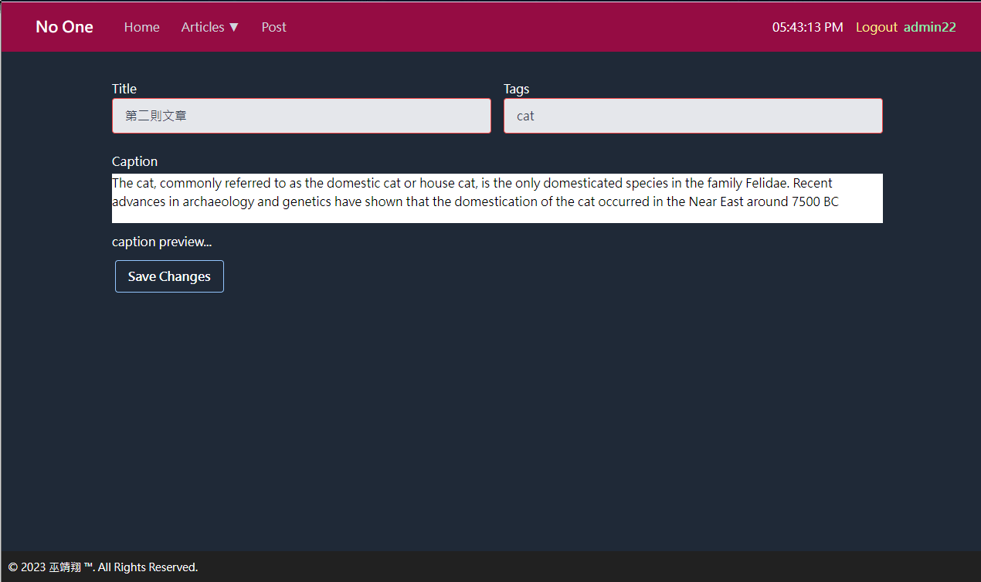
我的文章
經修改後，只需按下Save Changes即可更新文章內容。

Slide 22
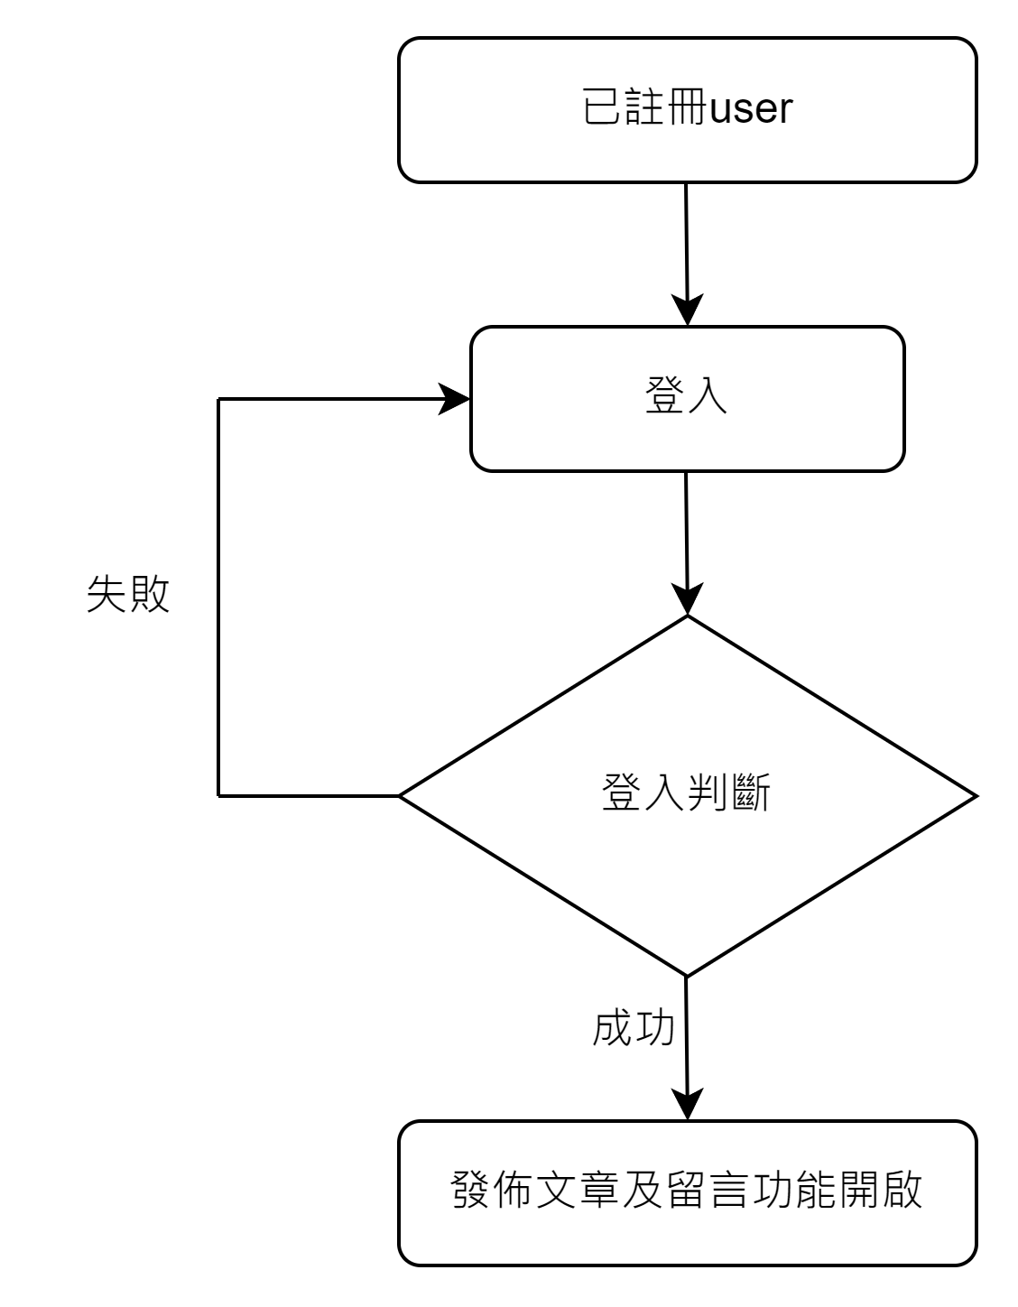
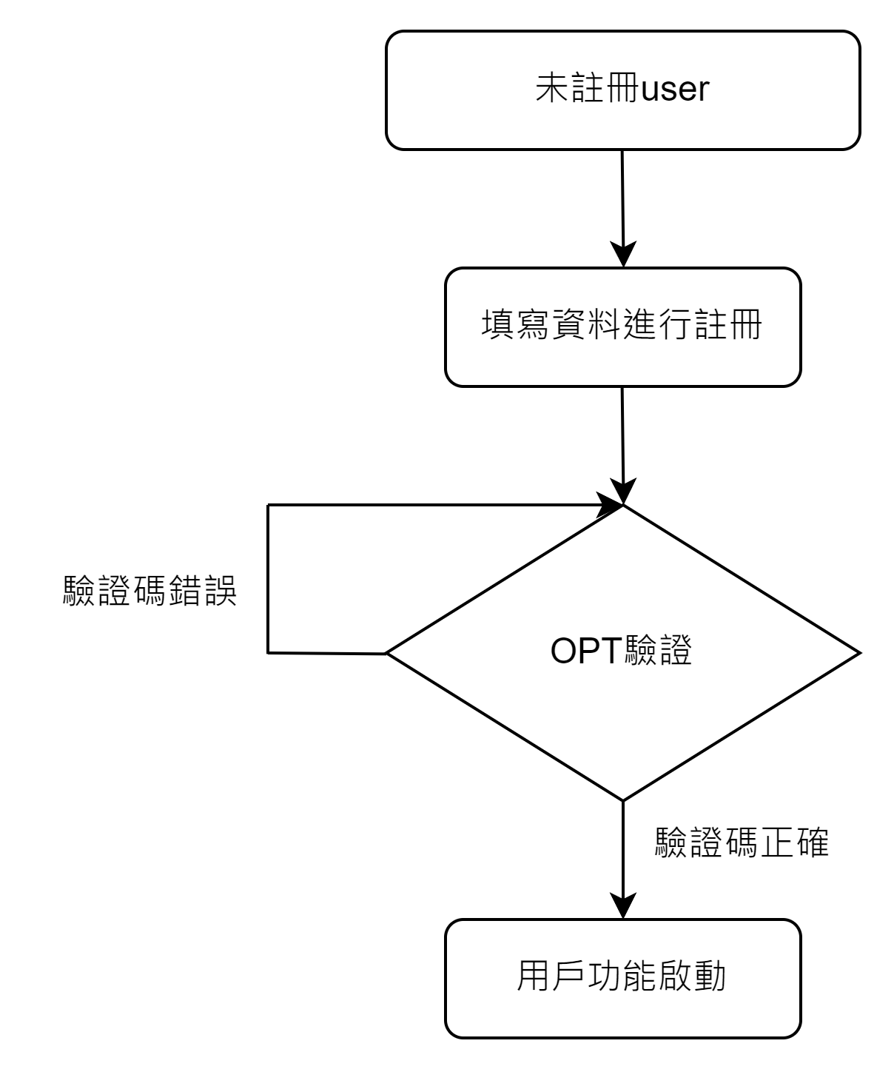
流程圖
已註冊帳號的用戶
未註冊帳號的訪客

Slide 23
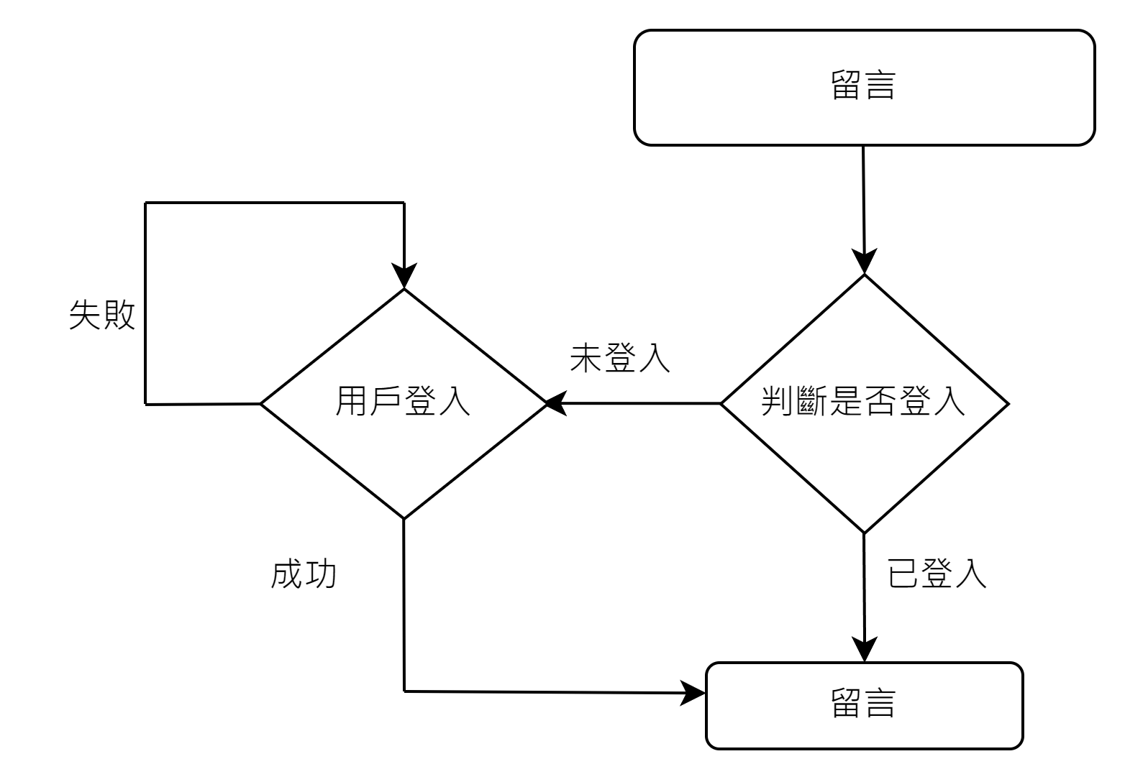
流程圖
用戶留言

Slide 24
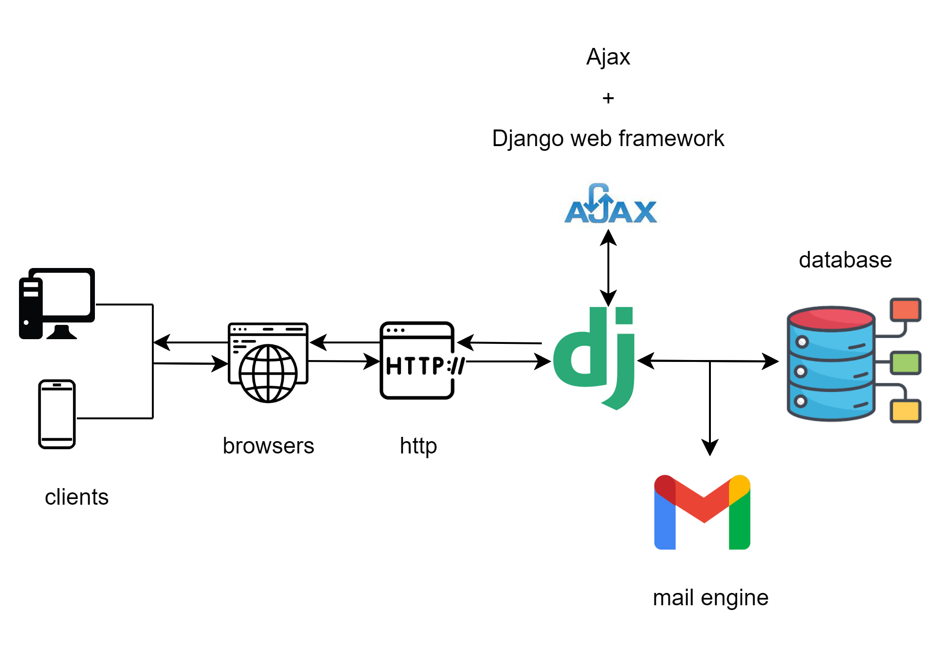
整體流程圖

Slide 25
未來展望
未來會想要增加各別用戶自訂文章模板的功能，以滿足各用戶的設計需求。
以後會新增用戶資料修改功能，以便用戶更改其密碼、用戶名等其他個人資訊。
未來在新創用戶是會加上電話號碼驗證，以減少惡意用戶。
會想構建文章網站的app，再以API將網站與app串聯起來，以及為網站加入HTTPS協定以提升資安，並開放大眾使用。

